Slide 1

ПЁТР ПАВЛОВИЧ
ЕРШОВ
Библиотекарь МОУ «СОШ №1»
Мищенко Ирина Юрьевна
г.Нягань
2010г.

Slide 2
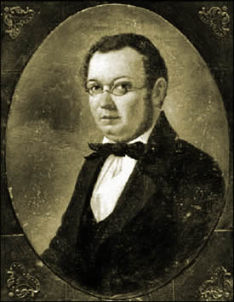
Ершов Петр Павлович (1815-1869)
Петр Павлович Ершов родился 22 (6.III.) февраля 1815 года в
селе Безруково Ишимского уезда Тобольской губернии.

Slide 3
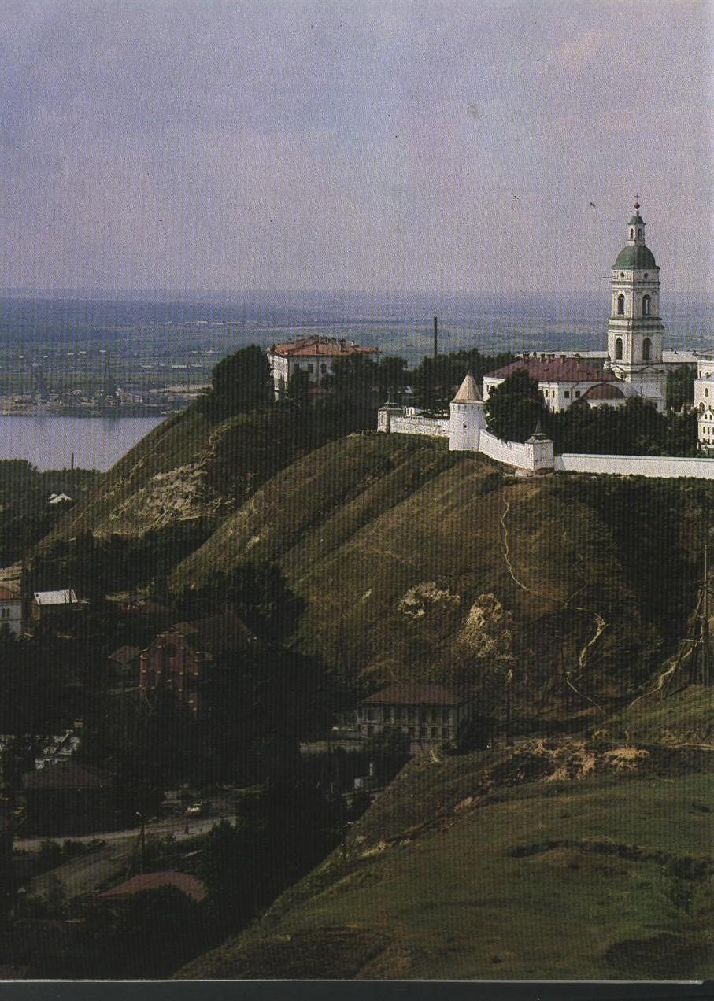
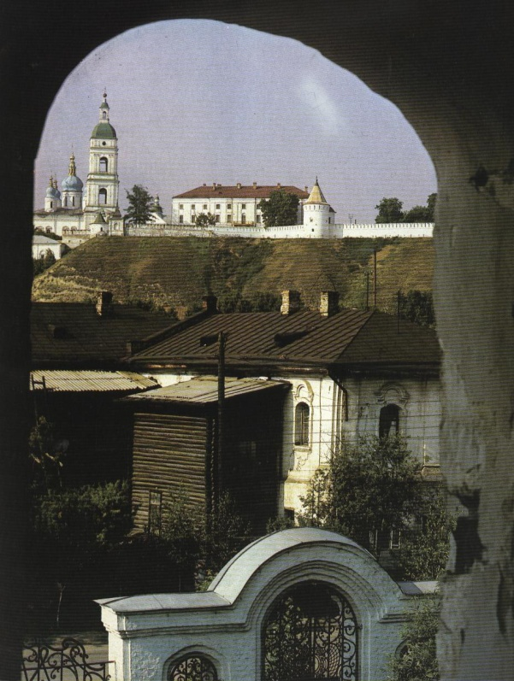
Он был очень слабым от рождения. Когда ему исполнилось 10 лет, его отца, станового исправника, перевели на службу в Тобольск. Мальчика поразили каменные дома, древний Кремль, Чувашский мыс и особенно городская ярмарка.

Slide 4
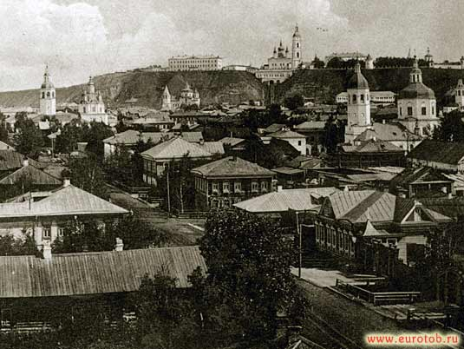
Старинный Тобольск

Slide 5
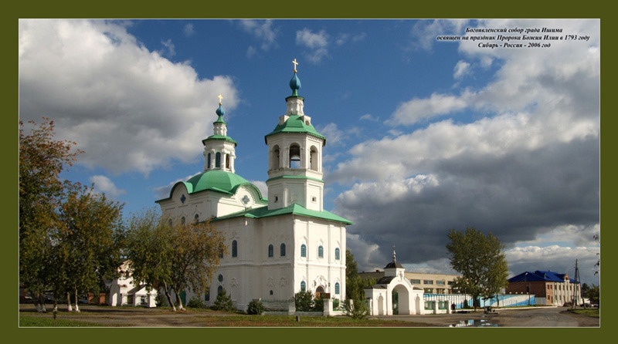
Богоявленский собор г. Ишима. В этом храме с более чем 200-летней историей был крещен Петр Павлович Ершов

Slide 6
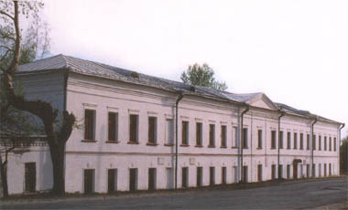
Пётр Ершов учился в Тобольской гимназии, которую возглавлял Иван Павлович Менделеев (отец великого химика Дмитрия Ивановича Менделеева).
В 1830 году он её с отличием закончил .

Slide 7

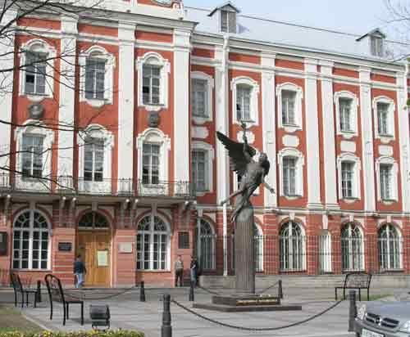
Санкт-Петербургский университет
В 1830 году Пётр поступил в Петербургский университет на философско-юридический факультет.
В 1832 году, будучи 19-летним студентом, Ершов начал работать над первым крупным произведением – сказкой «Конёк-Горбунок».

Slide 8
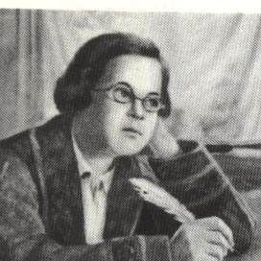
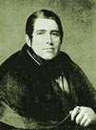
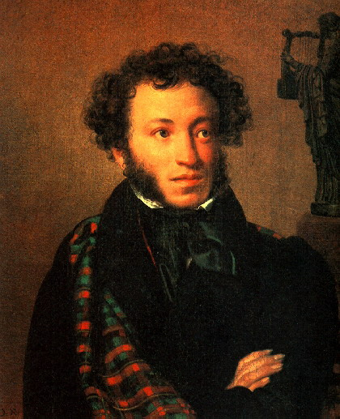
«Теперь этот род сочинений можно мне и оставить».
Пётр Павлович
Ершов
Пётр Александрович
Плетнёв
профессор русской словесности
Александр Сергеевич
Пушкин

Slide 9
В 1836 году Ершов закончил университет и был направлен учителем в свою родную гимназию.
В 1844 году Петр Ершов становится инспектором Тобольской гимназии;
1857 он был назначен директором Тобольской гимназии.
Тобольская гимназия

Slide 10
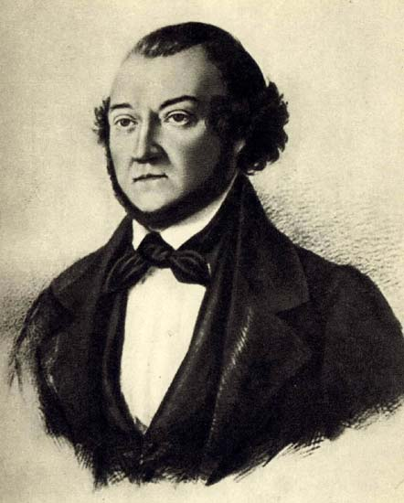
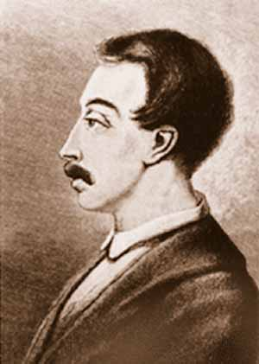
В Тобольске поэт подружился с композитором Алябьевым Александром Александровичем.
Там же в Тобольске стал близким другом П.Ершову Вильгельм Карлович Кюхельбекер (декабрист).

Slide 11
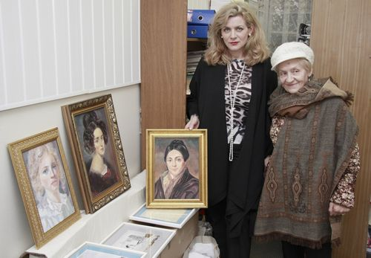
Портрет Елены Николаевны Ершовой, третьей жены поэта (Черкасовой)

Slide 12
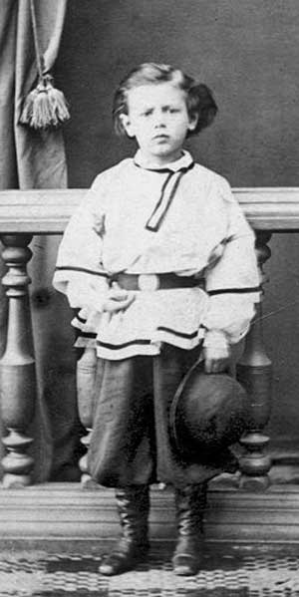
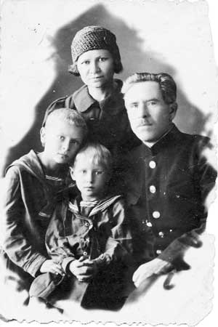
дочь
Иркутск, 1939 год. Елена Александровна Ранская, внучка поэта, с мужем Иваном Трифоновичем и детьми Владимиром и Зеей
Александр — младший сын Петра Павловича Ершова — в возрасте пяти лет

Slide 13
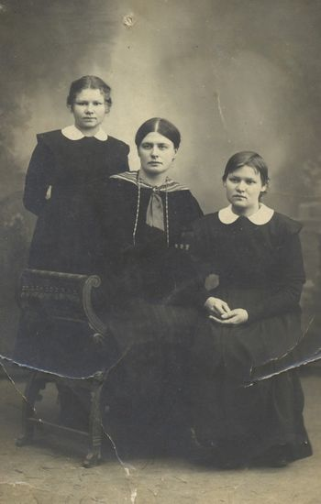
Благовещенск, 1917 год. Выпускница Сорбонны Надежда Владимировна Ершова (внучка П.П.Ершова) с двоюродными сестрами — ученицами женской гимназии Еленой (слева) и Софьей

Slide 14
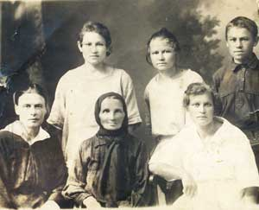
На фото начала ХХ века сидят (слева направо): Надежда, дочь Владимира Ершова (сына П.П.Ершова), Екатерина Архиповна, жена Александра Ершова (сына П.П.Ершова), и их дочь Софья. Стоят (слева направо): дети Александра Ершова — Варвара, Елена, Григорий

Slide 15
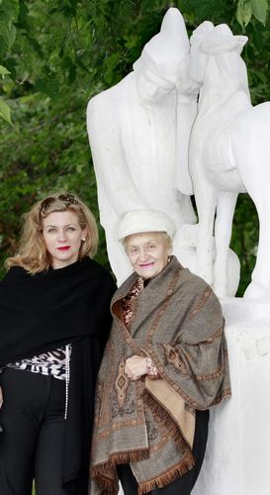
Алла Геннадьевна Ранская
праправнучка
П. П. Ершова
Живёт в Калифорнии
Зея Ивановна
правнучка П.П.Ершова

Slide 16

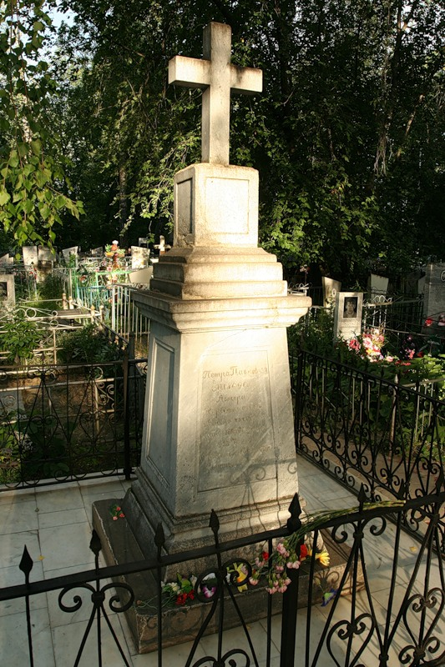
Ершов умер 18(30) августа 1869 года в Тобольске.

Slide 17
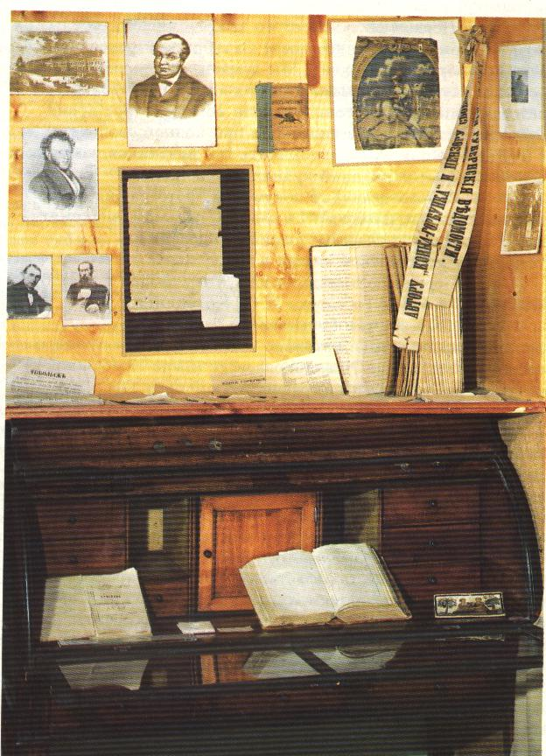
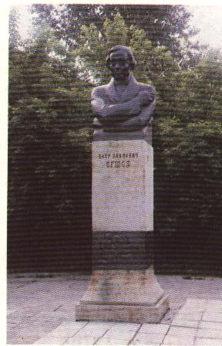
Музей и памятник П.П.Ершову в Тобольске

Slide 18

Лишь через много лет, в 1856 году, текст сказки «Конька-Горбунка» наконец приобрёл тот вид, с которым знаком современный читатель.

Slide 19





Slide 20
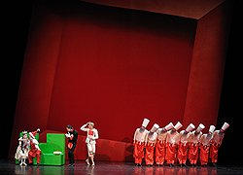
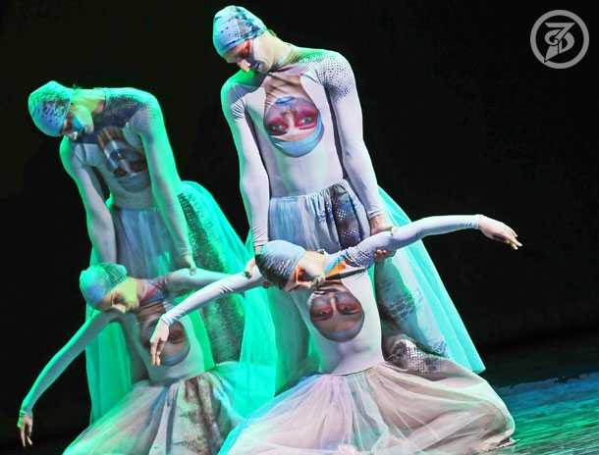
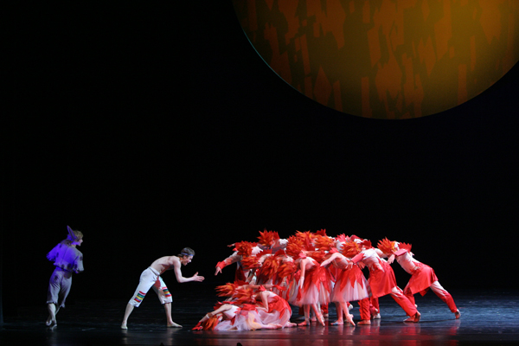
Талантливый российский композитор Родион Константинович Щедрин написал балет «Конек-Горбунок?»

Slide 21
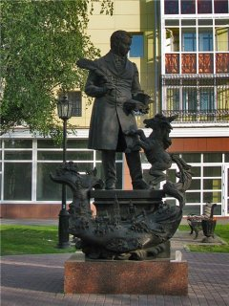
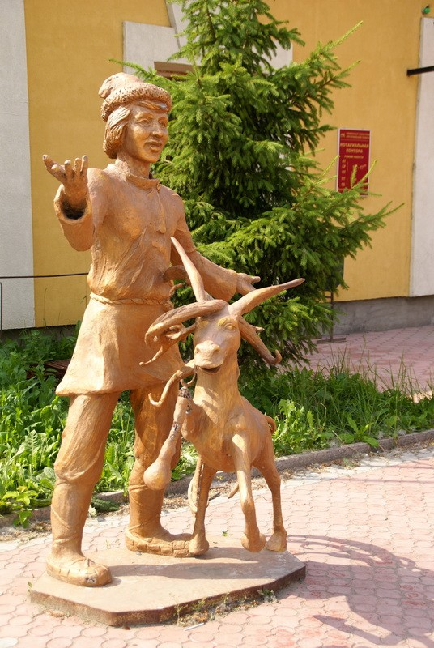
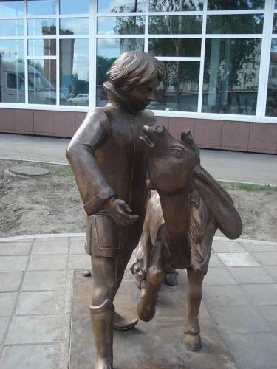
Памятники Коньку-Горбунку
г.Москва
г.Ишим
Тюменская обл.
г.Тобольск

Slide 22
Викторина по сказке П.П.Ершова:
"Конёк-Горбунок"

Slide 23
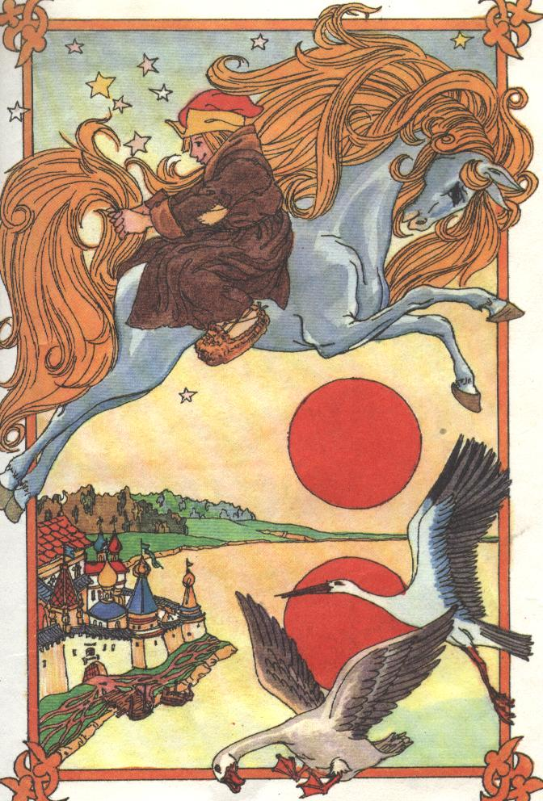
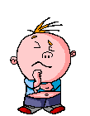
О ком идет речь? Чьи слова?
Вдруг приходит дьявол сам,
С бородою и с усам;
Рожа словно как у кошки,
А глаза-то что те плошки!
Вот и стал тот чёрт скакать
И зерно хвостом сбивать.
Кобылица

Slide 24
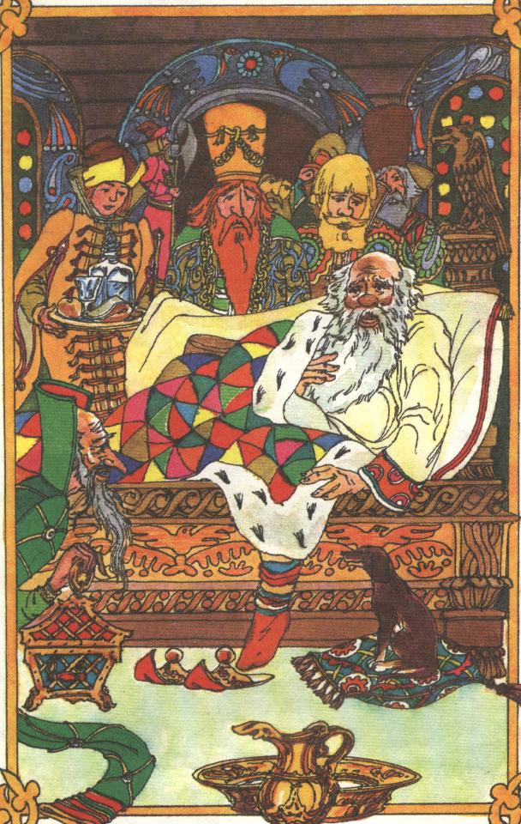
О ком идет речь? Чьи слова?
«Погоди же ты, злодей!
Не минуешь ты плетей!..»
Царь

Slide 25
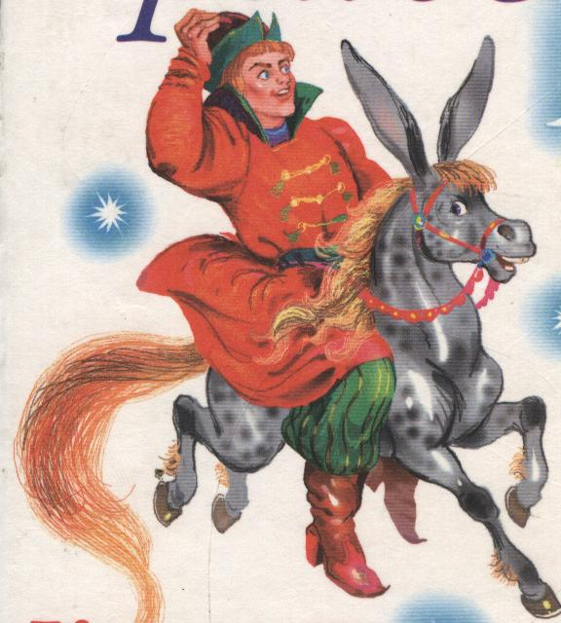
О ком идет речь? Чьи слова?
Малахай свой надевает,
Хлеб за пазуху кладет,
Караул держать идет.
Иван

Slide 26
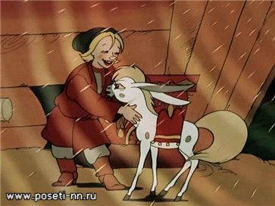
О ком идет речь? Чьи слова?
«Велика беда, не спорю;
Но могу помочь я горю…»
Конек-Горбунок

Slide 27
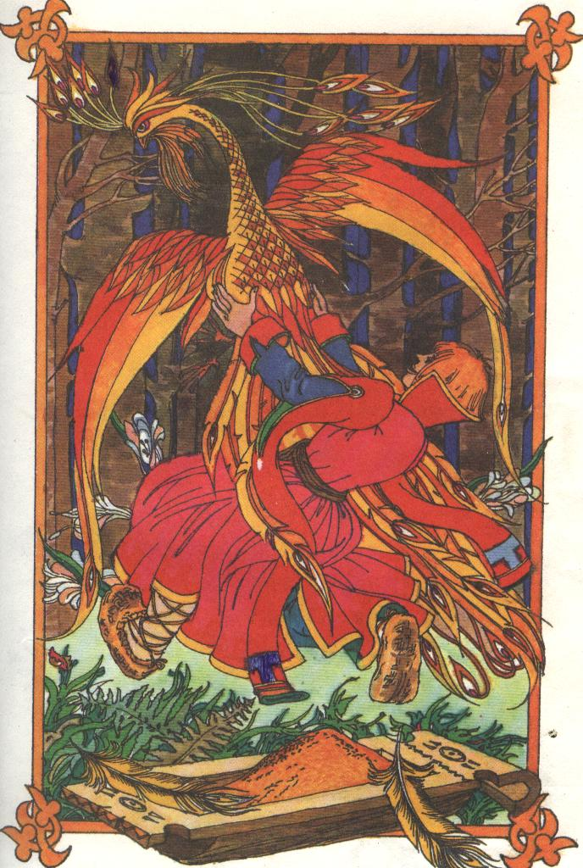
О ком идет речь? Чьи слова?
Стали бегать, и кричать,
И пшено с вином клевать.
Жар птицы

Slide 28
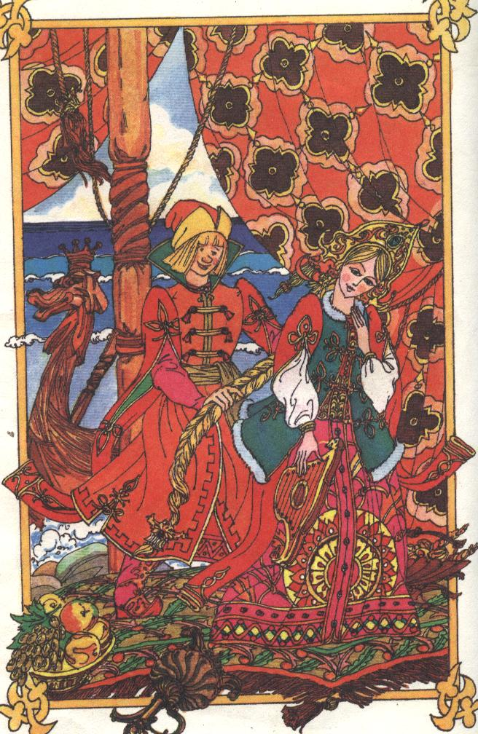
О ком идет речь? Чьи слова?
«Если хочешь взять меня,
То достань ты мне в три дня
Перстень мой из окияна»
Царь девица

Slide 29
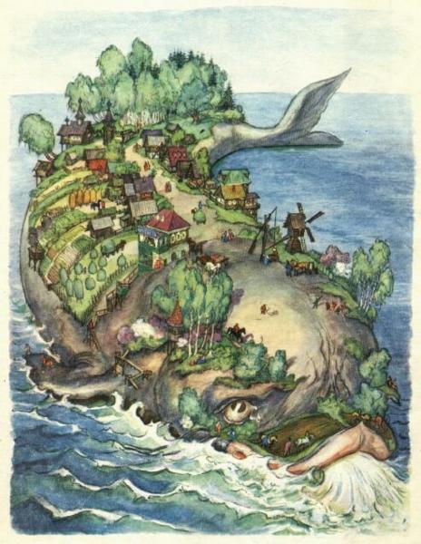
О ком идет речь? Чьи слова?
«Так нельзя ль, отцы родные,
Вам у солнышка спросить:
Долго ль мне в опале быть
И за кои прегрешенья
Я терплю беды-мученья?»
Рыба Кит

Slide 30
Продолжи фразу.
Вареная, студеная - это…
Горбатый, ушастый - это…
Ослепительная – это…
Находчивый, удачливый – это …
Крикливый, драчливый – это…
Обжорливый – это…
Сладкоголосая, бесподобная – это…
Ленивые, трусливые - это…
водица
конёк
жар-птица
Иван
ёрш
кит
царица
братья

Slide 31
Продолжи фразу
Вдруг о полночь конь заржал…
Караульщик наш привстал,
Посмотрел под рукавицу
И увидел…
Закричал от нетерпенья,
Подтвердив свое веленье
Быстрым взмахом кулака:
«Гей! Позвать мне…
кобылицу
дурака

Slide 32
Продолжи фразу
Тихо море – окиян.
На песке сидит Иван,
Ждет кита из синя моря
И мурлыкает от…
Вечер к ночи прибирался;
На ночлег Иван собрался;
Вдоль по улице идет,
Ест краюшку и…
горя
поёт

Slide 33
путаница
Братья сеяли
столицу
Да возили в град-
пшеницу
Огонёк горит
скорее
Горбунок бежит
светлее

Slide 34
путаница
Глядь: в пруде , под
карасём,
Ёрш дерётся с
камышом.
Чем тебя я
полюбил?
Али тем , что
огорчил?

Slide 35
путаница
Сердцу любо! Я там был,
Мёд, вино, и пиво пил;
По усам хоть и
попало
В рот ни капли не
бежало

Slide 36

Спасибо за внимание
и хорошую работу!

